Slide 1
عناصر الفن التشكيلي
الفئة المستهدفة: طلبة الصف الأول الصباحي والمسائي
اعداد
أ.م.د. نجلاء خضير حسان

Slide 2
النقطة point
هي اول العناصر التي يتكون منها العمل الفني وأصغرها، اذ تعد ابسط العناصر واهمها من الناحية البنائية والتعبيرية، وهي كمفردة أساسية يتكون منها الكثير من العناصر الأخرى.
فهي موضع في الفراغ وليس لها عرض او طول او عمق، وهي من ابسط العناصر التصميمية فقد تدل على المكان وحده، ولا ابعاد لها من الناحية الهندسية كما انه تحدد نهايات كل خط او مكان تتقابل عنده خطوط في ركن المسطح او زاوية شكل، واذا اصطفت النقط بجوار بعضها فانها تشير الى الخط البسيط الذي يحدد اتجاها معينا، واذا تقاربت وتجاورت نقطتان فان في ذلك تحديد لبعد بينهما وتحديد لاتجاه معين يتمثل بذلك الخط الوهمي الواصل بينهما، واذا تجمعت النقاط او تناثرت فانها بحكم طاقتها الكامنة باستطاعتها اثارة احاسيس حركية، لا تشتمل على المكان الذي تمثله فقط بل تتعداه الى ما يجاورها.

Slide 3
تعد النقطة بالنسبة للفنان بانها من ابسط وأصغر وحدة من العناصر التي تستخدم على السطح المراد تنفيذ العمل عليه ولو كان للنقطة ابعاداً لتحولت الى شكل هندسي، وللنقطة أهمية كبيرة نستخدمها في العمل الفني وذلك من خلال التحكم بأحجامها الخاصة في أي تصميم اذ تعطي لمسة جمالية مميزة، ونستطيع ان نرى النقط في الاعمال وعلى مر التاريخ ابتداءً من العصور البدائية وحتى عصرنا الحاضر بأحجام والوان واشكال ومواقع متنوعة وعلى مختلف السطوح.

Slide 4
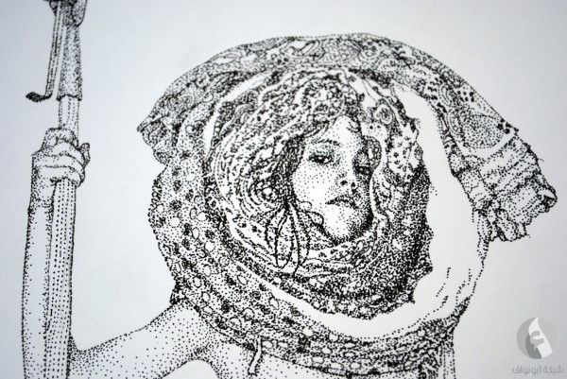

Slide 5
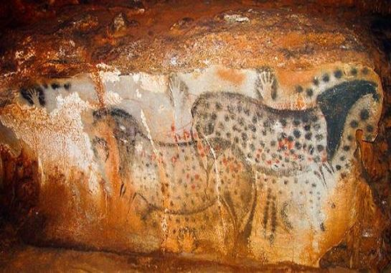

Slide 6
ان النقطة هي المولد الابتدائي للشكل وتشير الى موقع في الفضاء، وتمتلك النقطة قدرتين احدهما وظيفية والأخرى جمالية، لذلك فان هذا العنصر البسيط يعطي إحساسا وتعبيراً عند تشكيله ضمن العمل الفني واضفاء الحيوية على سطح اللوحة، واذا حللنا اللوحة فان النقطة عنصر داخل الفضاء وهنا تتكون اللوحة من عنصرين:
فضاء سطح اللوحة (العنصر السالب)
النقطة (العنصر الموجب)
ووجود احدهما من دون الاخر فانه لا يشير أي إحساس بالجمال لدى المتلقي.

Slide 7
النقطة في الفن التشكيلي
النقطة لها دور مميز وكبير في الفن التشكيلي ولا سيما المدرسة التنقيطية، وهو أسلوب فني ابتكره (بول سيناك) و (جورج سورا) الذين استعملوا نقاط لونية صافية ونقية بجوار بعضها البعض لتشكل نسيج اللوحة بإيقاع جذاب يعتمد على نظريات الألوان العلمية المختلفة وعلاقتها بدور وعمل النقطة، ويعد (سورا) رائد بهذا الأسلوب التقني الجمالي، اذ استعاض الانطباعيون الجدد من مزج الألوان بالمزج البصري، ووضعوا الوانهم جنبا الى جنب من اجل ان تبقى على قماش اللوحة، ولتتجمع بعين المشاهد محافظة على بريقها واشراقها، كما ركزوا على النقطة ومن هنا سنت كلمة (التنقيطية)، كما ان مزج الألوان يحصل بصرياً في عين المشاهد بفضل تجاور النقاط اللونية على اللوحة.

Slide 8
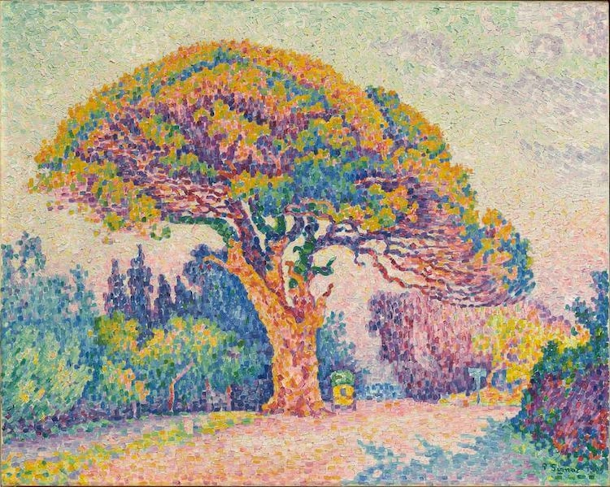

Slide 9
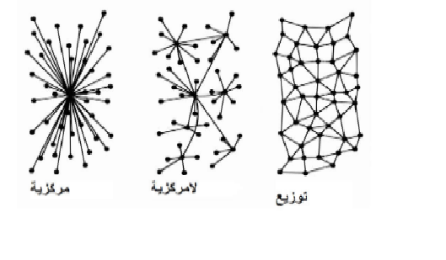
وكما اثرت التنقيطية بفعلها التقني والفني والجمالي وبالذات في تعاملها مع النقطة كوحدة أساسية لبناء العمل الفني، والتي تختلف بالوانها فضلا عن تاثيرها البصري الناجم من تباعدها او تقاربها مع بعضها، اذ جسد الفنانون التشكيليون ولا سيما المعاصرون منهم النقطة بعدة تشكيلات منفردة، ولتشكيلات النقطة في العمل الفني ثلاث حالات تبعاً للموضع وعلى النحو الاتي: الموضع المركزي، الموضع اللامركزي، تعدد النقاط.

Slide 10
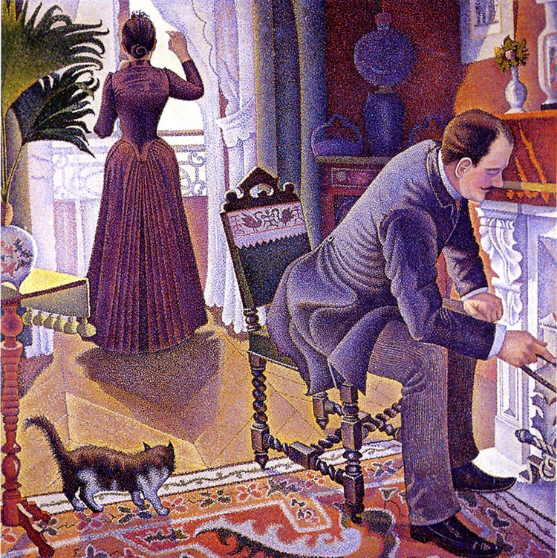

Slide 11
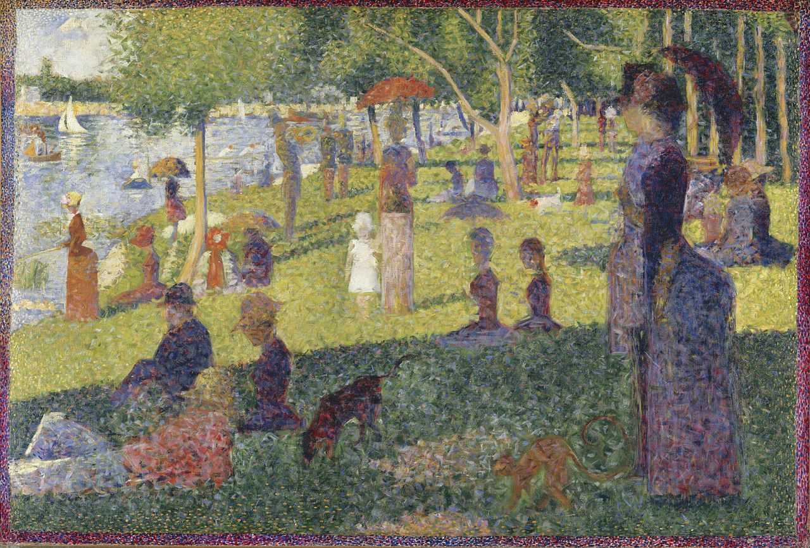

Slide 12
